Slide 1
Decap Related

Slide 2
Decap 种类：
Load cap
Intrinsic cap
Intentional cap
PG cap

Slide 3
Load cap
就是计算switching power，sta时用的 load cap, 从spef, lib 中获得
Load cap 已经有一致性
按照描述，load cap 会以 0.5 倍折算到 IR 分析的 decap 中。
目前做correlation 主要以 1~ 1.5 倍计算 （以补全缺失的cap）

Slide 4
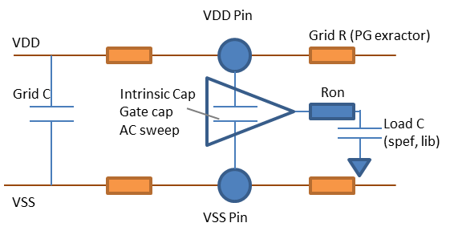
Intrinsic cap
就是PG pin间的cap。根据描述分为两种：
当cell翻转，那么intrinsic cap 无效
当cell不翻转，那么intrinsic cap生效
猜测：
如果bulk 接地，那么P导通时，等效电容应该略大于 LoadCap/2
Intrinsic cap + LoadCap/2

Slide 5
Intentional cap
特指k库后，识别出来的cap。有如下特征
Lpe 长得像std cell
PMOS和NMOS的gate/output分别接到 VDD/VSS，使得cell变成decap cell
最终cap是通过transistor 贡献出来的
如果没有k库的模型，那么 intentional cap 为0

Slide 6
PG cap
默认只看 PG routing 产生的电容
RK: BETWEEN Power and ground
VP: 里面是对地电容?
是否也可以通过设置下列参数考虑signal？
（需要确认行为）

